Slide 1


Tecnologias para CHIS
Estudo de Caso – Redes de Computadores
Romildo Martins da Silva Bezerra

Slide 2
Objetivo
Discutir possíveis infraestruturas para maximizar a conectividade em soluções smart cities
Ideia – Apresentar possibilidades e despertar “o gosto” pelo problema

Slide 3
Agenda
Tecnologias
Requisitos
Subsistemas SMART – Visão Geral
“Necessidade” das Cidades
Tentar construir soluções
Visão

Slide 4
Tecnologias
Redes Wireless Mesh
Redes 3G/4G
Redes Ópticas
Redes WiMAX
LLNS e 6LowPAN
Soluções Indoor (WiFi, Bluetooth, Zigbee*...)

Slide 5
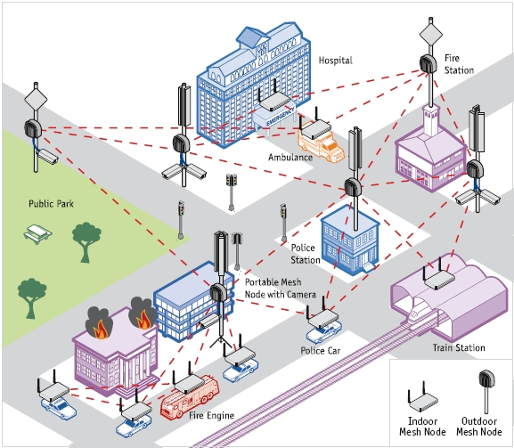
Tecnologias
Redes Mesh
  Maior cobertura
  Menor potência de transmissão
  Não há necessidade de linha de visada
  Redução do custo de infraetrutura de rede
  Robustez (redundante!)

Slide 6
Tecnologias
Redes Mesh
  Planejamento de Capacidade da rede
  Roteamento e Endereçamento
  Interoperabilidade na Camada 2
  Oferta de QoS
  Controle de potência e modulação adaptativa com múltiplos caminhos

Slide 7
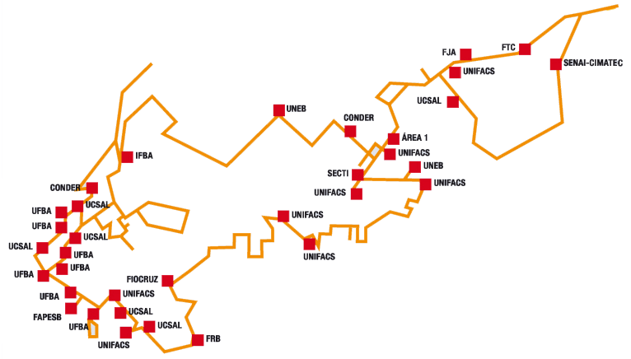
Tecnologias
Redes Ópticas

Slide 8
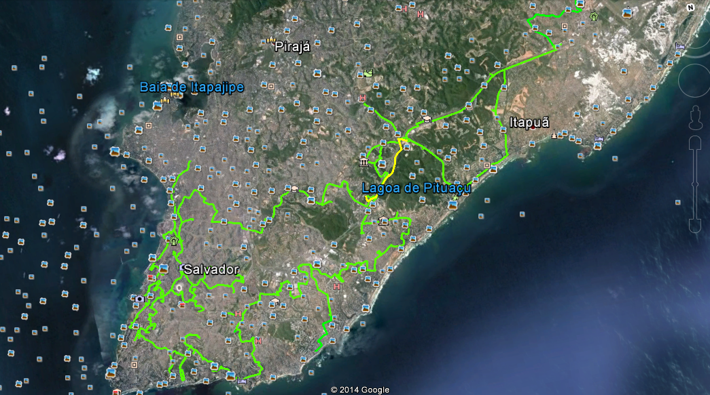
Tecnologias

Slide 9
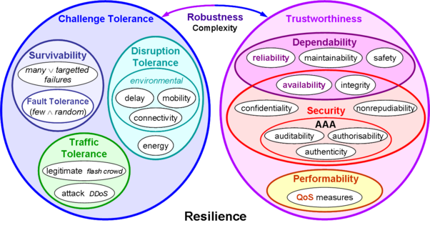

Requisitos

Slide 10
Requisitos
Performability
  A propriedade de um sistema proporcionar um desempenho exigido por um SLA
  Foco: Manter as métricas de QoS Especificadas
    Largura de Banda, Atraso, Variação do atraso
  Quais as métricas para soluções Smart Cities?
  Como garantir a SLA num contexto volátil, sujeito a variação de tráfego e falhas?

Slide 11


Requisitos
Soluções “Flexíveis” e Escaláveis
  Performability
  Tolerância de Tráfego
  Requisitos de Segurança (LLNS)
  Energia (Power-Aware Systems)
  Sobrevivência...

Slide 12
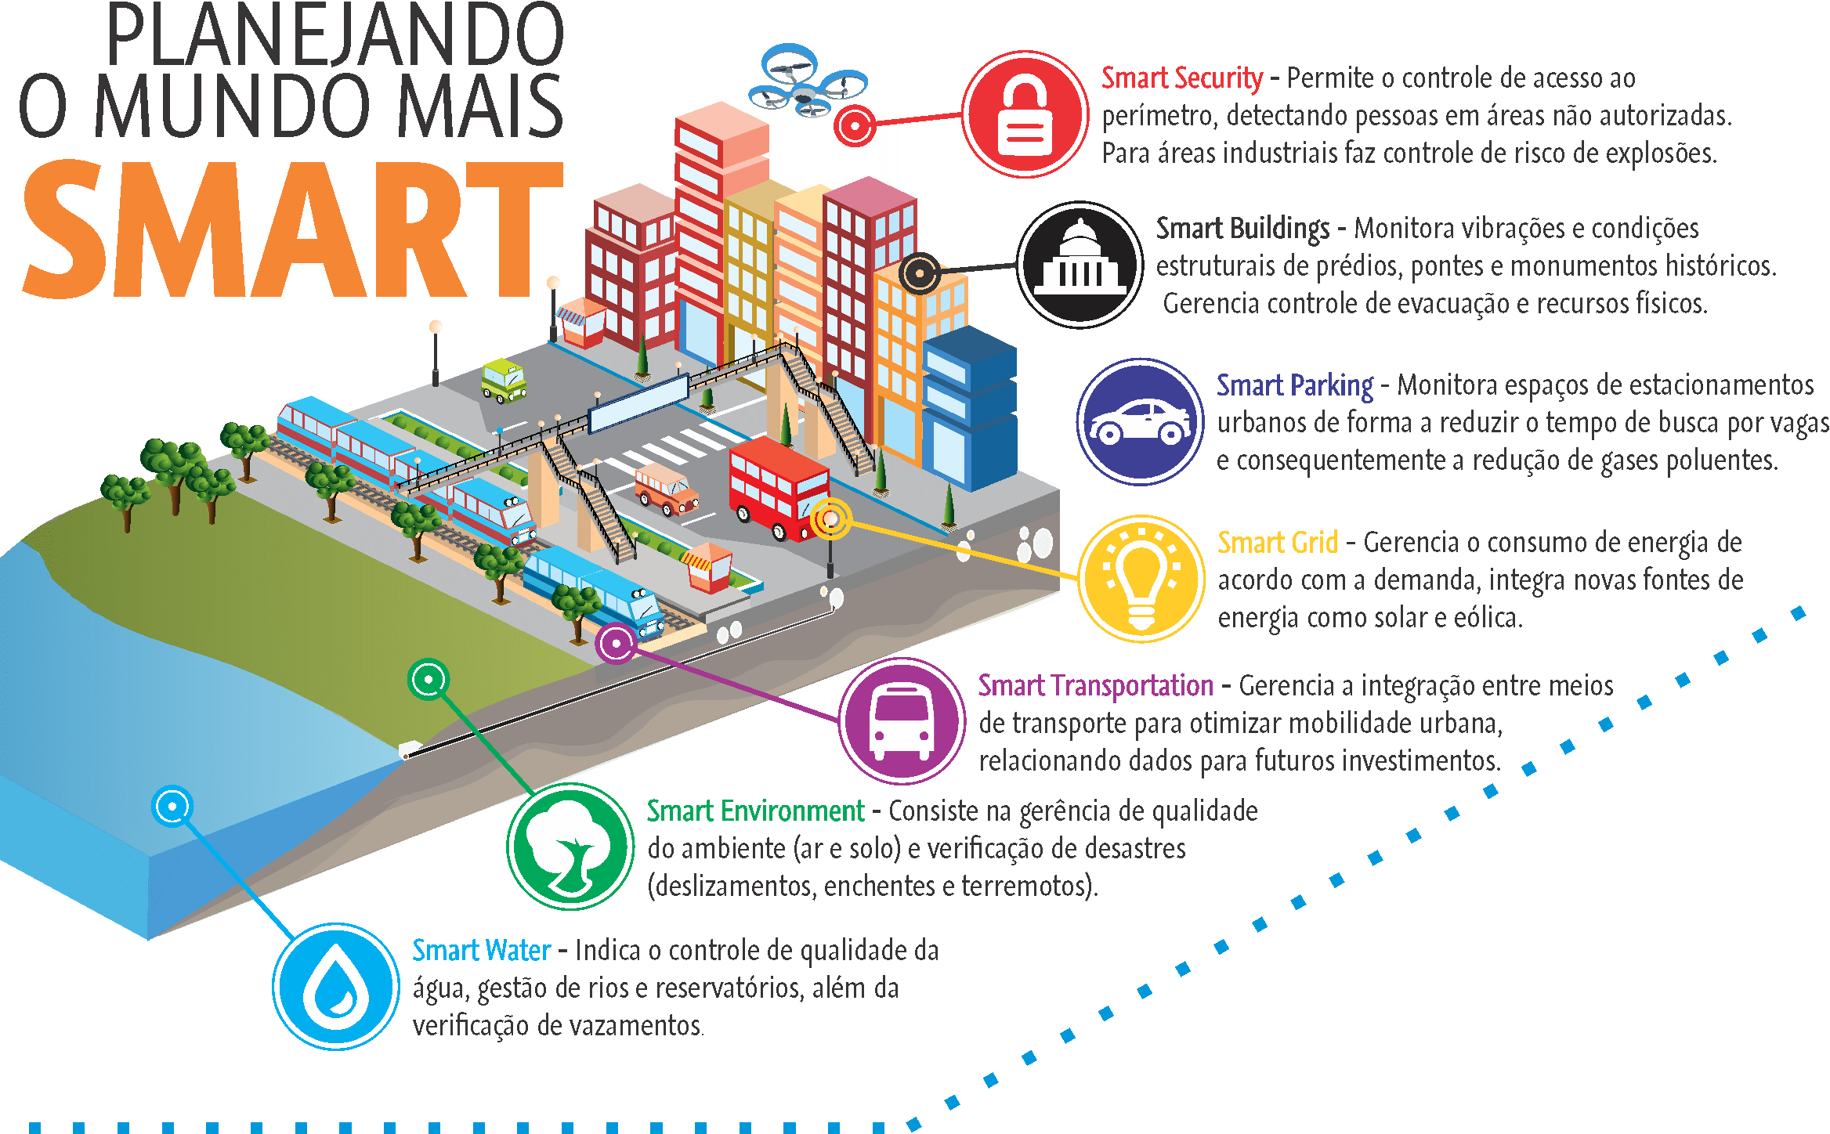
Subsistemas SMART

Slide 13
Realidade das Cidades
Estado da Bahia
  417 municípios
  15,13 milhões de habitantes (2014)
  7 Mesorregiões
    Variação 502% da renda per capita (2003)
    Variação 492% da quantidade de municípios (2012)
    Variação 938% da população (2012)
  Várias Realidades Distintas
    Necessidades, Recursos, Capital humano e Perfil do cidadão

Slide 14
Solução é Simples
Tecnologias e Requisitos
Realidade
Smarts-*
Infraestrutura para Smart Cities!

Slide 15
Construção
Fazer um exercício
  Pensar em um Subsistema Smart
    Smart Environment (Monitoramento Ambiental)
    Quais Sensores?
    Quais Requisitos?
    Em que cidade?
    O que queremos?

Slide 16
Construção
Smart Environment
  Temperatura, Umidade, Pressão Atmosférica, Monóxido de Carbono (CO), Metano (CH₄), Amônia (NH₃), Dióxido de Carbono (CO₂), Dióxido de Nitrogênio (NO₂), Ozônio (O₃), Oxigênio (O₂), Luminosidade ....
  Foram excluídos água e solo
  Faltam também componentes radioativos
    Radiação solar

Slide 17
Construção
Requisitos
  Pensar só em QoS
    A princípio os requisitos não são críticos
    Requerem pouca largura de banda
Apenas Salvador
Pensar só em problemas
    Parque São Bartolomeu ou Parque Tecnológico >> Temperatura
    Encostas (616 em 2013) >> Umidade (Higrômetro!)
    Desperdício x Redundância >> Fundamental

Slide 18
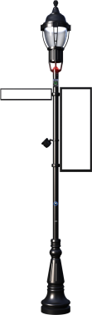

Construção
Smart Security

Slide 19
Construção
Smart Security

Slide 20

Construção
Smart Security

Slide 21
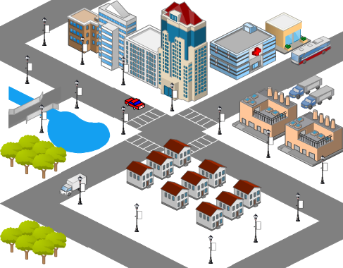



Slide 22
Tendências
Pontos de Análise
Abordagem
Escopo
Testbeds – Internet do Futuro
Experimentos Controlados; Federação; Padrão x Inovação
Tecnologias, arquiteturas, plataformas...
Stakeholders (envolvidos)
Escala
Larga Escala
Experimentos controlados e naturais; Cooperação; Inovação;
Living Labs – Smart Cities
Protótipo de Aplicações e Soluções; Validação de Ideias;
Pequena Escala
Pesquisadores (Academia e Indústria)
Pesquisadores multidisciplinares, Cidadãos e Empresas

Slide 23
Tendências
Networked Living Labs (INRIA)
  WiKiCity (Roma)
  Real-Time City (Copenhagen)
  Visible City Amsterdã

Slide 24
Visão
Redes
  SDN (Redes Definidas por Software)
    Slices
Redes para Smart Cities
  “TDN” (Redes Definidas por Coisas)
    Inicial: Performability em função do Subsistema Smart

Slide 25


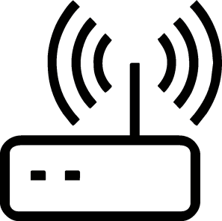

Visão
TDN
CENTRAL DE
CONTROLE
CONTROLADOR - Considerar Subsistema, Requsitos e Contexto

Slide 26
Visão
TDN
CENTRAL DE
CONTROLE
CONTROLADOR

Slide 27

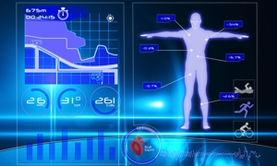

Visão
Sonho ou Realidade?
Robusta e Flexível
Infraestrutura física da REMESSA (fibras apagadas)
Camada de Operação e Controle (SDN)
Smart Cities, Big Data e Alto Desempenho
PHILIPS Research, UIF, LNCC, FIOCRUZ e COGEL
Academia e Indústria
BAMBU
NETWORK
WHMS4
SSMS

Slide 28
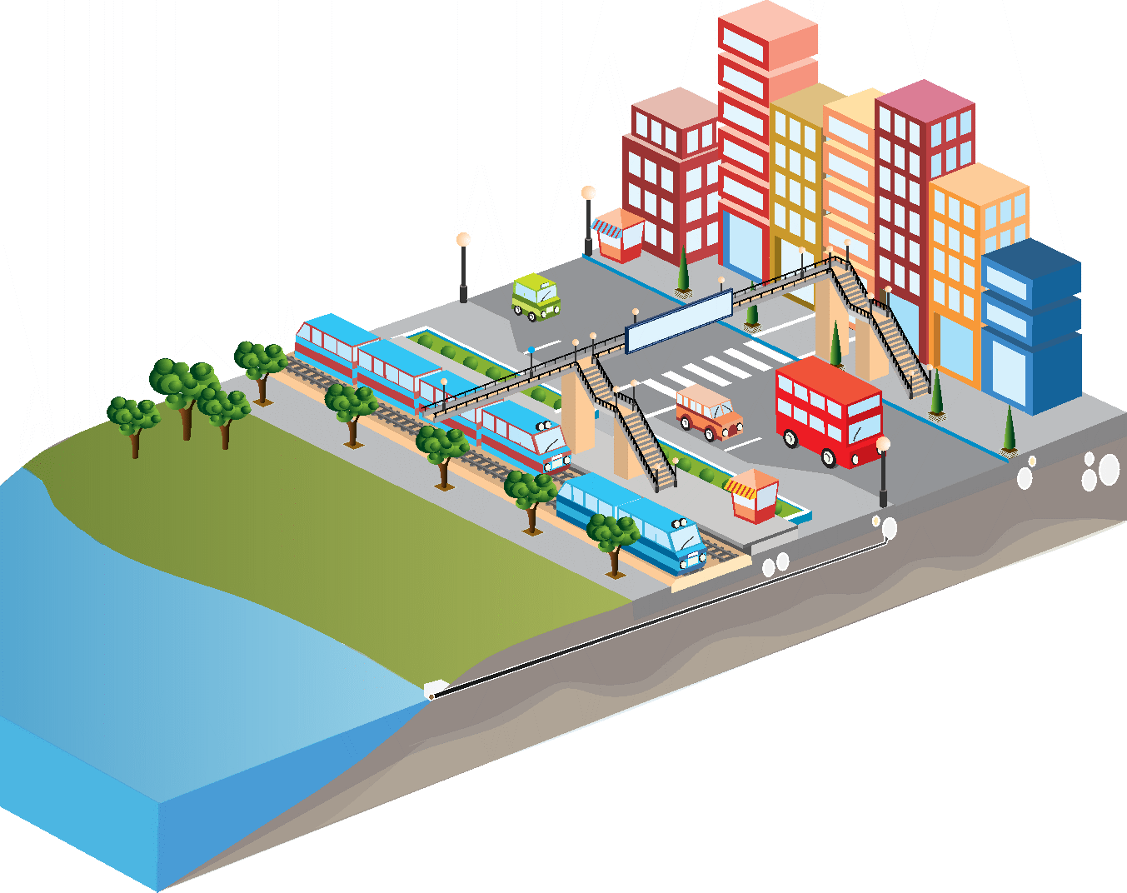

Visão

Slide 29
Contatos
www.romildo.net/msc
romildo@ifba.edu.br
romildo.martins@gmail.com

